Slide 1

Název školy: Základní škola Karla Klíče Hostinné
Autor: Dobiášová Michaela
Název: VY_32_INOVACE_05_C 7_Japonsko
Téma: Asie
Číslo projektu: CZ.1.07/1.4.00/21.2131

Slide 2
JAPONSKO
Země vycházejícího slunce

Slide 3


Základní údaje :
= Japonský stát
Hl. město : Tokio
Rozloha : 372 824 km2
Počet obyvatel : 125 761 000
Státní zřízení : císařství
Jazyk : japonština
Měna : jen

Slide 4
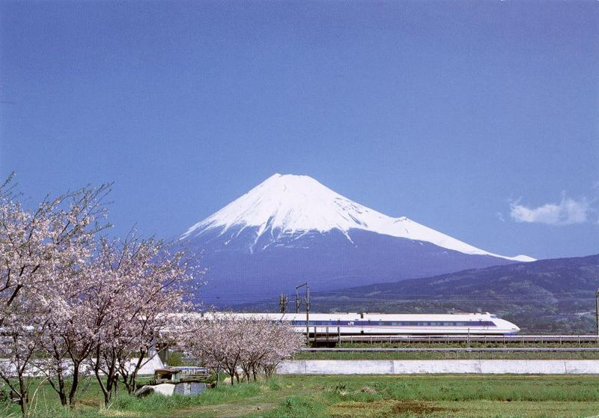
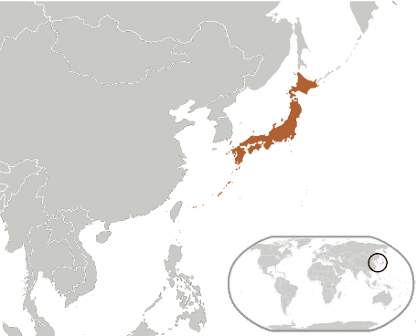
Povrch a podnebí :
ostrovní stát – 4 hlavní ostrovy + mnoho menších
(3 900)
ostrovy sopečného původu
oblast častých zemětřesení a sopečné činnosti
nejvyšší hora – Fudžisan (3 776 m)
podnebí ovlivňují monzuny
S – mírný podnebný pás
střed a J – subtropický podnebný pás

Slide 5
Hospodářství :
patří k nejvyspělejším státům světa (G 8)
většinu nerostných surovin musí dovážet
Průmysl – výroba lodí, automobilů, motocyklů, spotřební elektroniky, hnojiv, cementu, optických přístrojů, hodinek, petrochemie

Slide 6
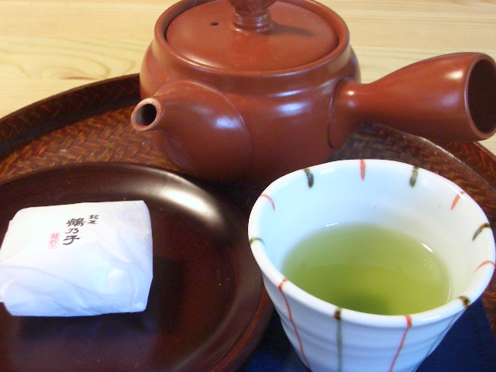
Zemědělství – nedostatek orné půdy (hornatá země)
- skoro všude rýže + brambory, sladké brambory, čaj, ovoce, zelenina, jedlé mořské řasy, rybolov
Vývoz – automobily, spotřební elektronika, textil, lodě, motocykly

Slide 7
Zajímavosti :
doprava – rychlovlaky (Šinkanzen) = průměrná rychlost 230 km/h
sumo = národní sport
ikebana, bonsaje, suši, gejši, kimono, karate
Hirošima a Nagasaki – svrženy atomové bomby (srpen 1945 – kapitulace Japonsko ve 2.sv. válce)

Slide 8
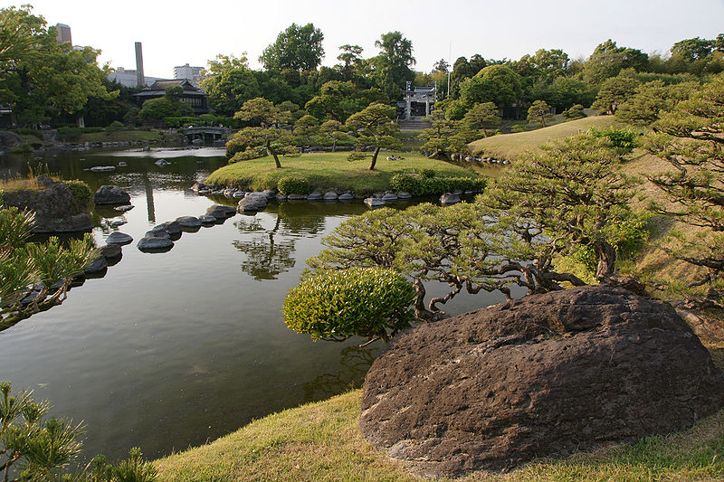
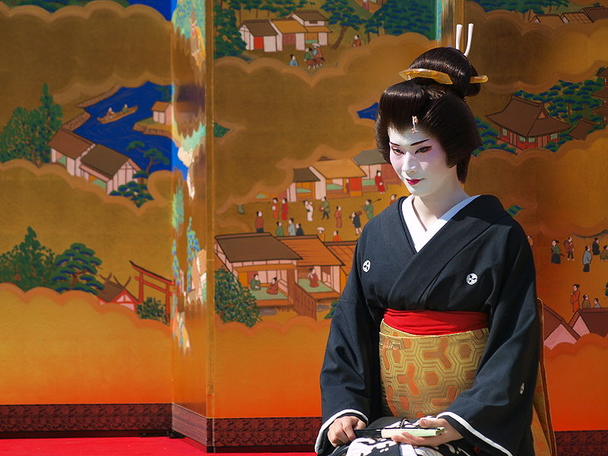
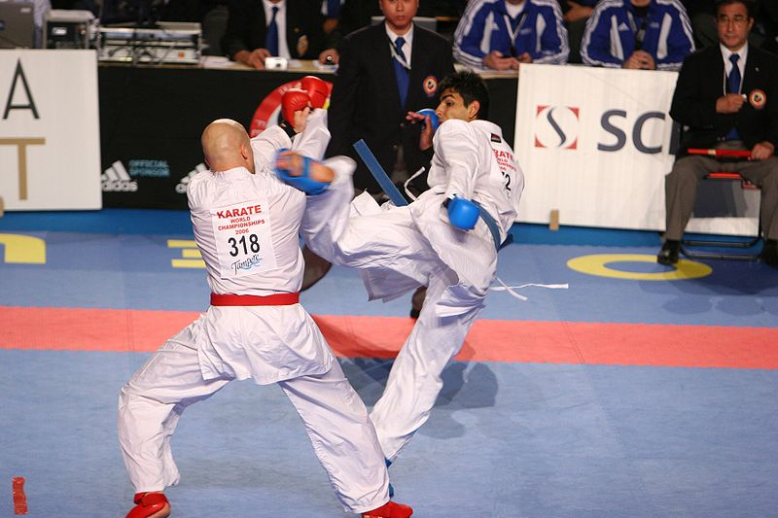
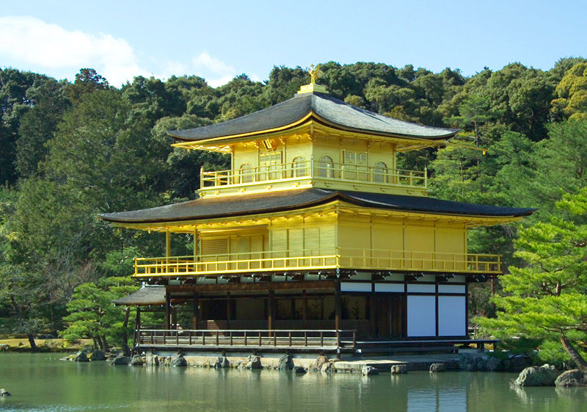
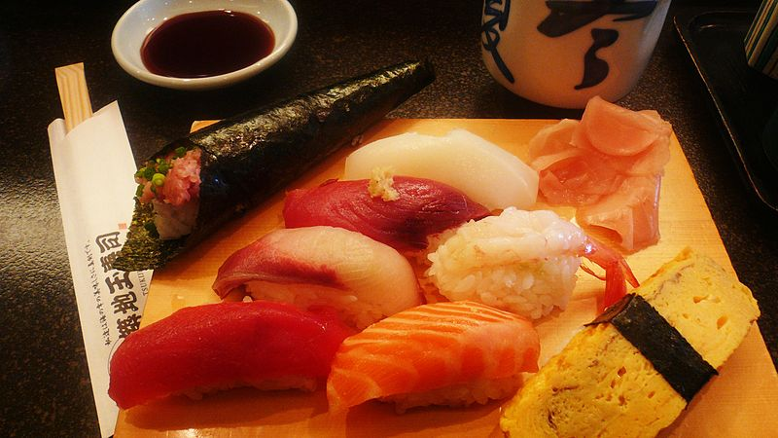
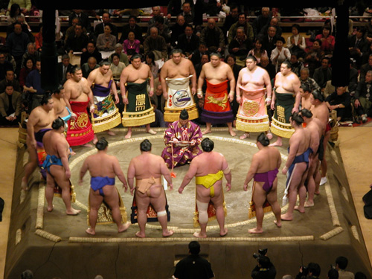

Slide 9
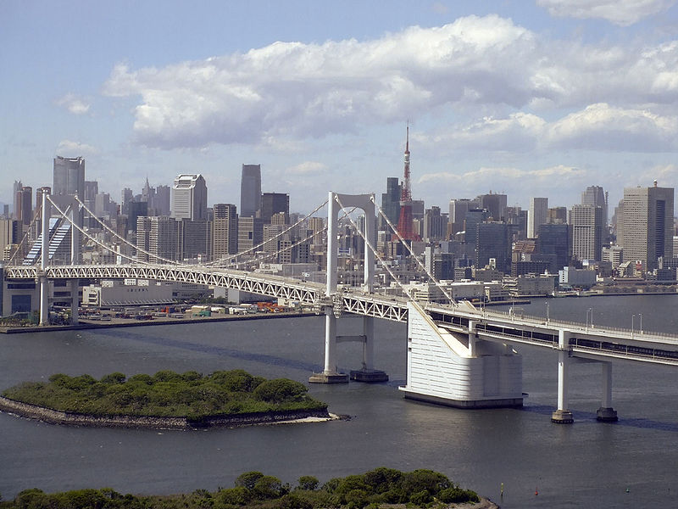
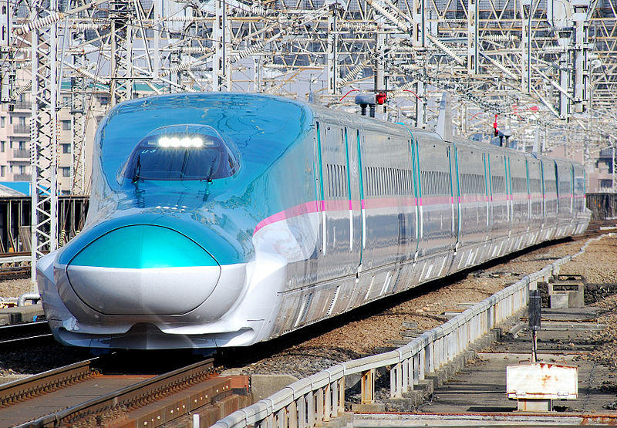
Honšú
největší, hornatý ostrov – Japonské Alpy
nejvíce obyvatel a hospodářství
Tókjó = kulturní středisko, dopravní uzel, průmysl a obchod
+ města Jokohama, Ósaka, Kjóto, Kóbe, Nagoja

Slide 10
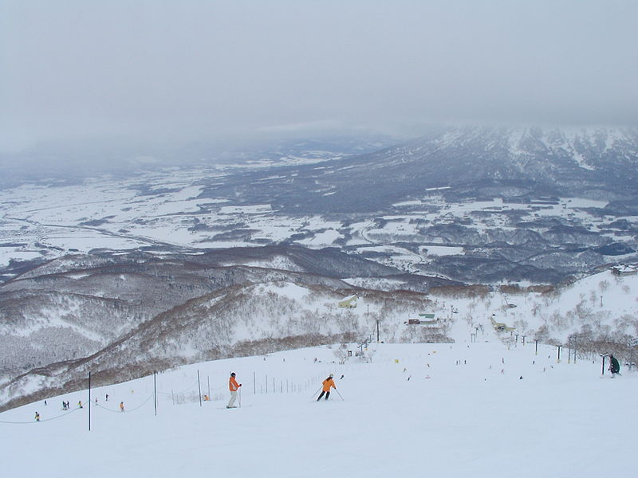
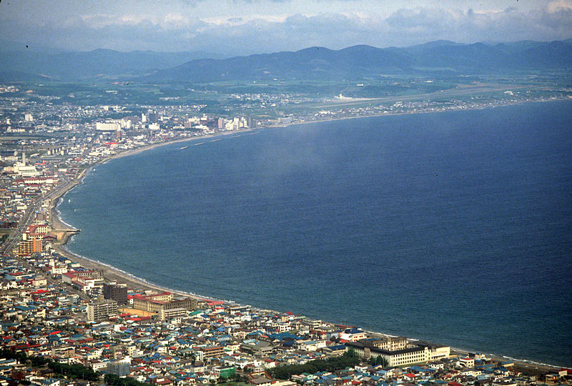
Hokkaido
2.největší a nejsevernější ostrov
méně příznivé přírodní podmínky
méně zalidněný, slabší hospodářství

Slide 11
Kjúšú
Šikoku
S – hodně obyvatel
- průmysl kolem
města Kitakjúšú
J – historicky významné město Nagasaki s velkými loděnicemi
nejmenší
malý hospodářský význam

Slide 12
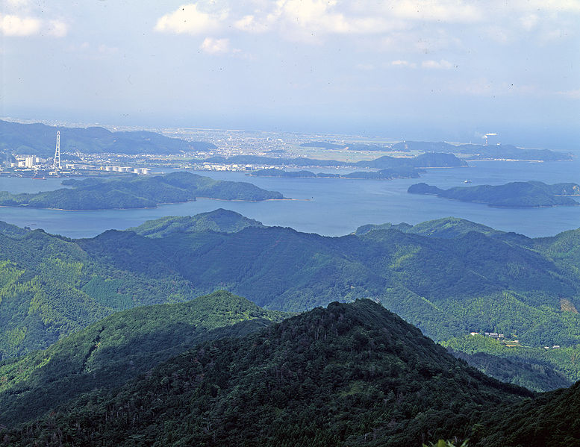
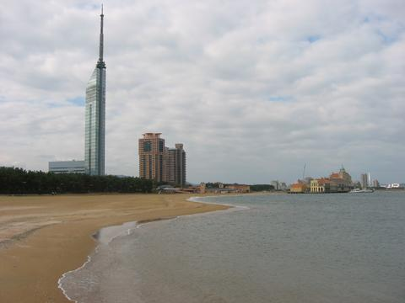
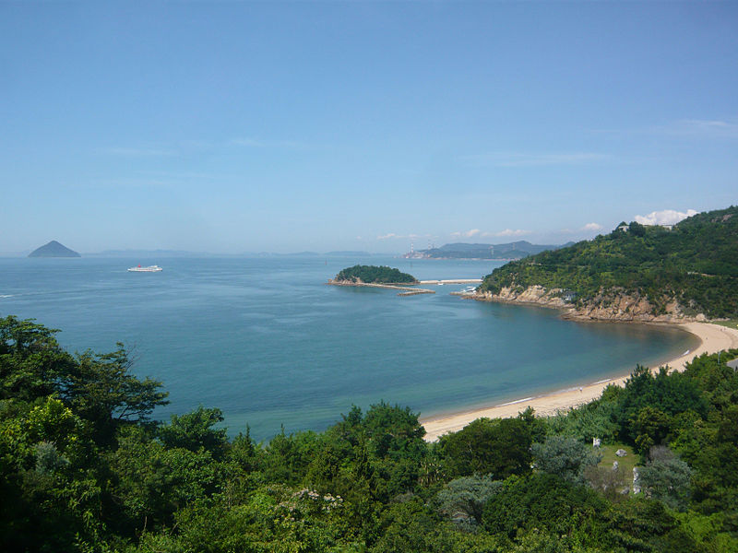
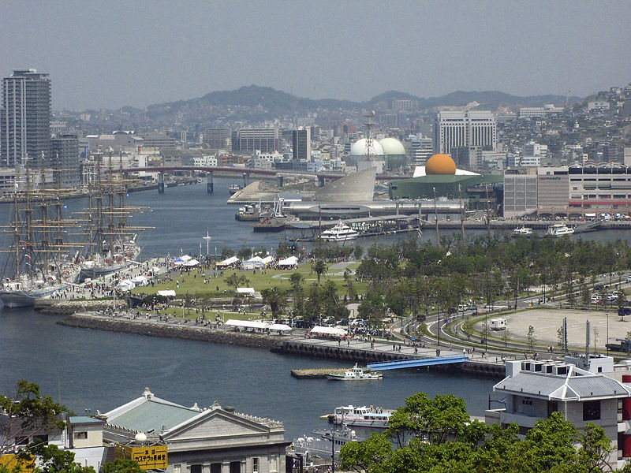

Slide 13
Autor | Dobiášová Michaela
Vytvořeno dne | 5.6.2013
Odpilotováno dne | 7.6.2013 | ve třídě | 7.A
Vzdělávací oblast | Člověk a příroda
Vzdělávací obor | Zeměpis
Téma | Asie
Klíčová slova | Japonsko, povrch, podnebí, hospodářství, zajímavosti, ostrovy

Slide 14
Anotace
Výklad
Práce s mapou

Slide 15
Použité zdroje
http://upload.wikimedia.org/wikipedia/commons/thumb/9/9e/Flag_of_Japan.svg/110px-Flag_of_Japan.svg.png
http://upload.wikimedia.org/wikipedia/commons/thumb/f/f7/Japanese_Imperial_Seal.svg/90px-Japanese_Imperial_Seal.svg.png
http://upload.wikimedia.org/wikipedia/commons/6/69/Japan-location-cia.gif
http://upload.wikimedia.org/wikipedia/commons/thumb/3/36/Mountfujijapan.jpg/800px-Mountfujijapan.jpg
http://upload.wikimedia.org/wikipedia/commons/7/7c/Tea_time_%E3%81%8A%E8%8C%B6%E3%81%AE%E6%99%82%E9%96%93.jpg
http://upload.wikimedia.org/wikipedia/commons/thumb/0/06/Kumamoto_Suizenji-jojuen08n4272.jpg/800px-Kumamoto_Suizenji-jojuen08n4272.jpg
http://upload.wikimedia.org/wikipedia/commons/thumb/c/c9/Kinkaku3402CBcropped.jpg/800px-Kinkaku3402CBcropped.jpg
http://upload.wikimedia.org/wikipedia/commons/thumb/e/e5/Geisha_at_Asakusa_%28DORONKO%29_001.jpg/800px-Geisha_at_Asakusa_%28DORONKO%29_001.jpg
http://upload.wikimedia.org/wikipedia/commons/8/8c/Sumo_ceremony.jpg

Slide 16
http://upload.wikimedia.org/wikipedia/commons/thumb/6/60/Karate_WC_Tampere_2006-1.jpg/800px-Karate_WC_Tampere_2006-1.jpg
http://upload.wikimedia.org/wikipedia/commons/thumb/9/9c/2007feb-sushi-odaiba-manytypes.jpg/800px-2007feb-sushi-odaiba-manytypes.jpg
http://upload.wikimedia.org/wikipedia/commons/thumb/f/f2/Tokyo_Oka2.JPG/800px-Tokyo_Oka2.JPG
http://upload.wikimedia.org/wikipedia/commons/thumb/b/b4/JRE-TEC-E5_omiya.JPG/800px-JRE-TEC-E5_omiya.JPG
http://upload.wikimedia.org/wikipedia/commons/thumb/6/6c/Hirafu2.jpg/800px-Hirafu2.jpg
http://upload.wikimedia.org/wikipedia/commons/thumb/2/2a/Hakodate6.jpg/800px-Hakodate6.jpg
http://upload.wikimedia.org/wikipedia/commons/e/ea/Fukuokabeachtowr.jpg
http://upload.wikimedia.org/wikipedia/commons/thumb/b/b4/Nagasaki_C1414.jpg/800px-Nagasaki_C1414.jpg
http://upload.wikimedia.org/wikipedia/commons/thumb/6/69/Tatibanawan.jpg/777px-Tatibanawan.jpg
http://upload.wikimedia.org/wikipedia/commons/thumb/c/cb/View_west_from_Naoshima%2C_-15_Aug._2010_a.jpg/800px-View_west_from_Naoshima%2C_-15_Aug._2010_a.jpg

